Slide 1
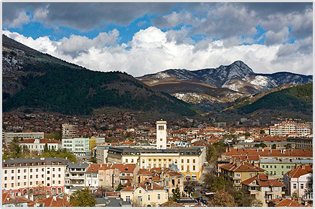
Анализ на резултатите от проведена анкета сред студентите от Филиала на Медицински Университет Варна в гр. Сливен за 2014/2015г

Slide 2
Настоящата анкета има за цел да проучи студентското мнение
за качеството на обучение, което получават студентите във Филиала на Медицински университет – Варна в гр. Сливен.
Анкетата е доброволна и анонимна.
Участниците в анкетата са 72 – ма на брой.
Отговорите и препоръките в анкетата са дадени от студенти първи и втори курс по специалностите „Медицинска сестра“ и „Акушерка“.

Slide 3
Актуална ли е информацията, която се поднася на лекции?

Slide 4
Защо посещавате лекционния курс (възможен е повече от един отговор)?

Slide 5
Защо не посещавате лекционния курс (възможен е повече от един отговор)?

Slide 6
Организацията на практическите упражнения (продължителност, място на провеждане, последователност на темите) отговарят ли на вашите очаквания?

Slide 7
Получавате ли достатъчно практически умения по време на упражнения?

Slide 8
Организацията на клиничната практика (продължителност, място на провеждане и разпределения по отделения, съдържание на тематичните единици) отговарят ли на вашите очаквания?

Slide 9
Получавате ли достатъчно практически умения по време на клиничната практика ?

Slide 10
Вашата оценка за дневната ви учебна натовареност?

Slide 11
Предимство ли е според Вас възможността да присъствате на лекции, на водещи хабилитирани преподаватели в дадена област, посредством аудио-визуална връзка, осъществявана с МУ-Варна?

Slide 12
Каква е оценката Ви за сайта на Университета?

Slide 13
Намирате ли бързо информацията, която търсите в сайта на МУ – Варна?

Slide 14
Какви са препоръките ви за оптимизиране работата на Библиотеката на МУ-Варна към Филиал Сливен (възможен е повече от един отговор)?

Slide 15
Имате ли достъп до Интернет в Библиотеката към Филиал Сливен?

Slide 16
Информирани ли сте за вашите права и задължения, студентско положение?

Slide 17
Информирани ли сте за програми и проекти, в които Университета участва?

Slide 18
Моля посочете Вашата оценка (по шестобална скала) за:

